Slide 1
ОТЧЕТ о прохождении учебной практики по профессиональному модулю ПМ.02 Осуществление интеграции программных модулей в период с «25» мая 2025 г. по «07» июня 2025 г. Специальность 09.02.07 Информационные системы и программирование
НЕГОСУДАРСТВЕННОЕ ОБРАЗОВАТЕЛЬНОЕ ЧАСТНОЕ УЧРЕЖДЕНИЕ ВЫСШЕГО ОБРАЗОВАНИЯ
«МОСКОВСКИЙ УНИВЕРСИТЕТ «СИНЕРГИЯ»
Факультет Информационных технологий
Кафедра Цифровой экономики
ФИО обучающегося: Осовицкий Борис Николаевич
Группа: ДКИП-205прог
ФИО Руководителя: Сибирёв Иван Валерьевич

Slide 2
Содержание
1. Инструктаж по соблюдению правил противопожарной безопасности, правил охраны труда, техники безопасности, санитарно-эпидемиологических правил и гигиенических нормативов
2. Ознакомление с инструментальными средствами
3. Сбор информации об объекте практики и анализ содержания источников
4. Экспериментально-практическая работа. Приобретение необходимых умений и первоначального практического опыта работы по специальности в рамках освоения вида деятельности ВД 2. Осуществление интеграции программных модулей
5. Обработка и систематизация полученного фактического материала

Slide 3
Организационный этап
Пример заполнения
Правила внутреннего распорядка, правила и нормы охраны труда,
техники безопасности при работе с вычислительной техникой
Я, Осовицкий Борис Николаевич, проходил(а) учебную практику в лабораторных условиях на базе Университета «Синергия».
При выполнении индивидуального задания по практике решал(а) кейс № 1.1-1.9 по интеграции программных модулей.
Перед началом практики:
• Принял(а) участие в организационном собрании по практике.
• Ознакомил(а)сь с комплектом шаблонов отчетной документации по практике.
• Уточнил(а) контакты руководителя практики от Образовательной организации, а также правила в отношении субординации, внешнего вида, графика работы, техники безопасности:
Требования к внешнему виду: Деловое.
График работы: с 10:30 по 19:30.
Круг обязанностей: Студент.
Доступ к данным: Студент.

Slide 4
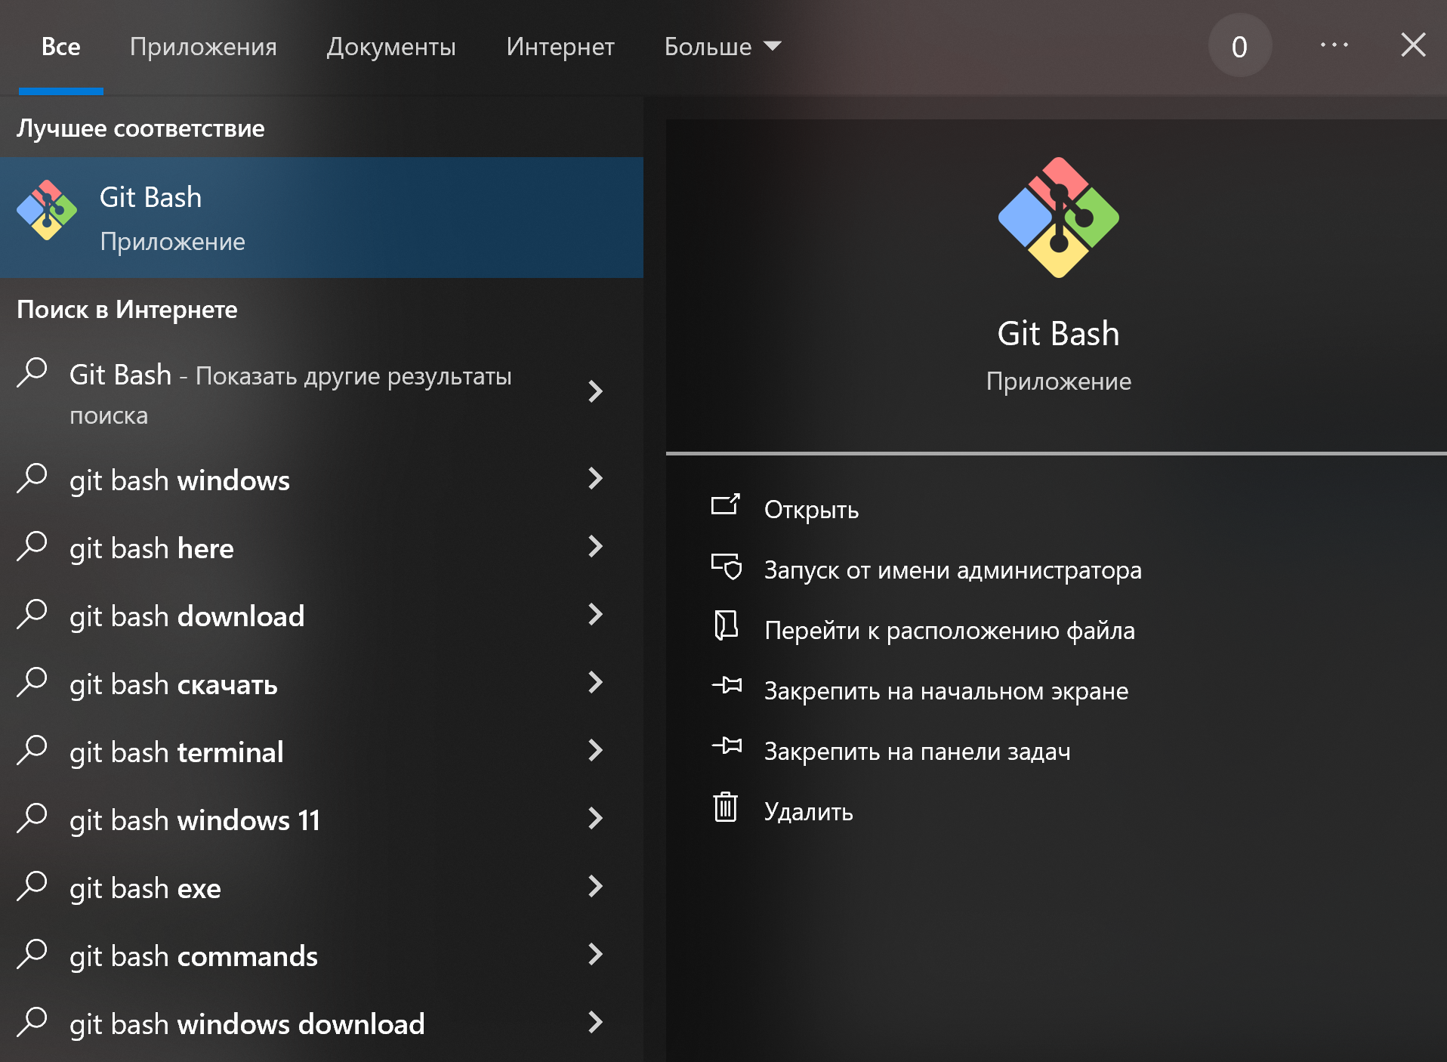
Подготовительный этап
Пример заполнения
Ознакомление с ПО
Установил и ознакомился с первоначальными условиями использования Git Bash

Slide 5
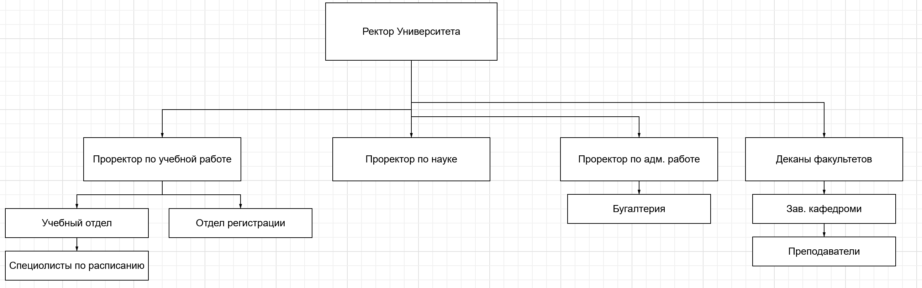
Исследовательский этап
Пример заполнения
Сбор информации об объекте практики и анализ содержания источников
№12 Университет: регистрация студентов, расписание занятий, зачеты, экзамены - учёт студентов, организация учебного процесса, контроль успеваемости.
Организационная схема:

Slide 6
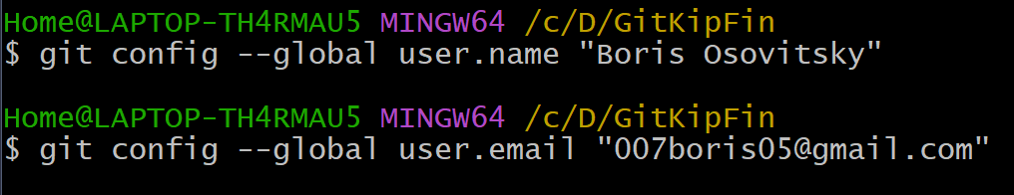
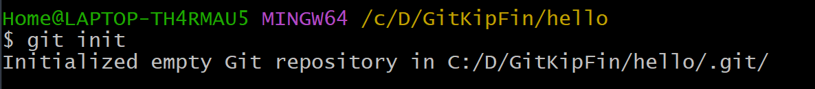
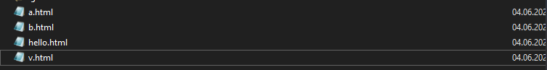
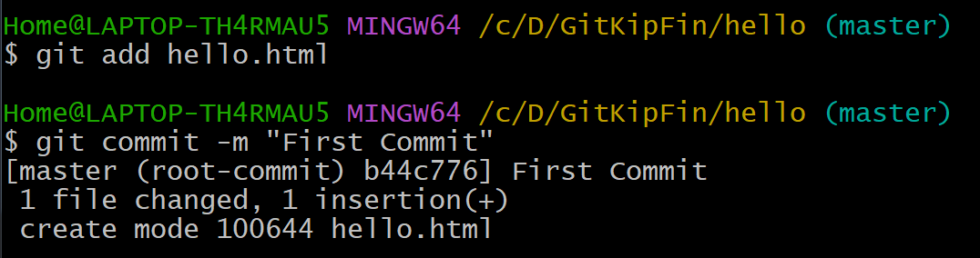
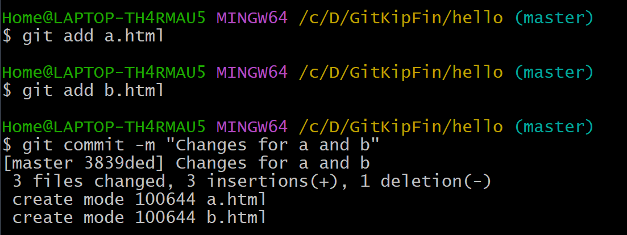
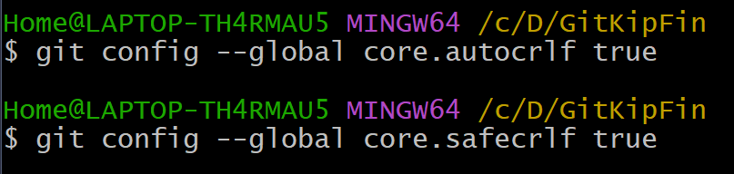
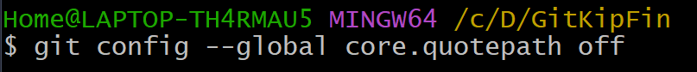
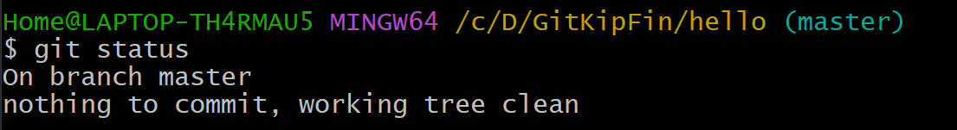
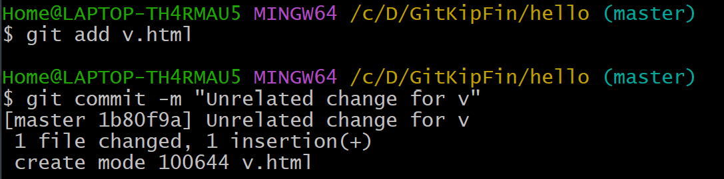
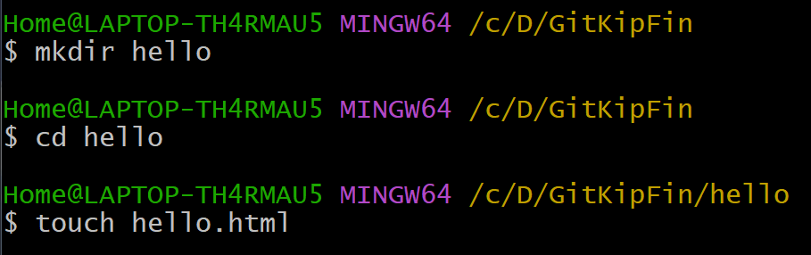
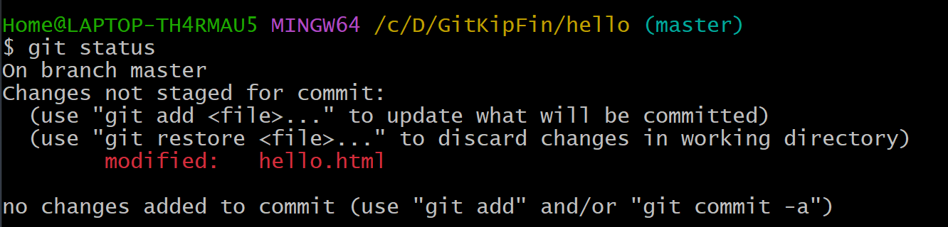
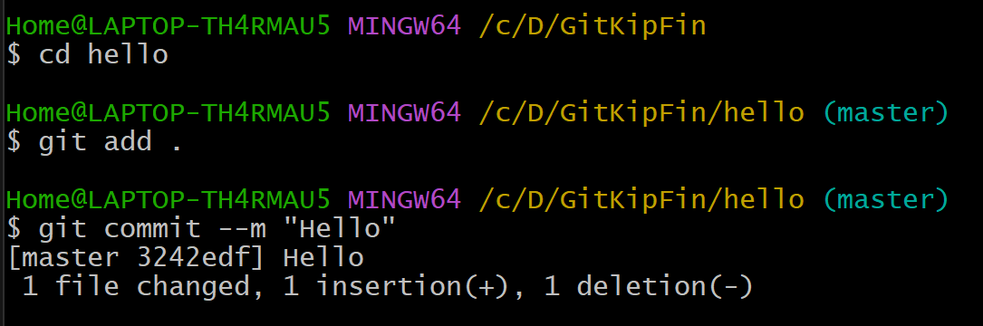
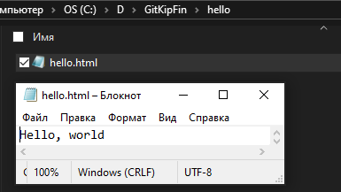
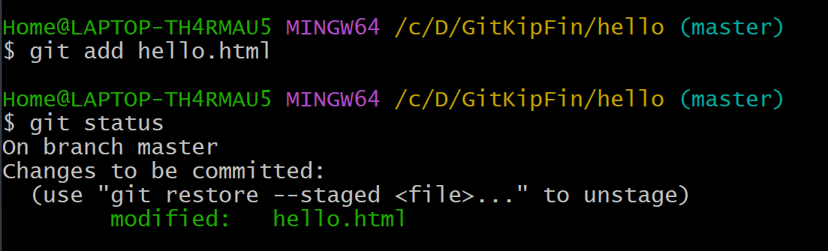
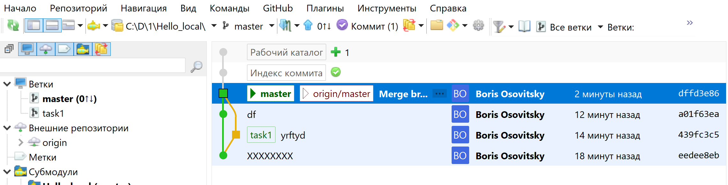
Этап проектирования
Пример заполнения
Использование системы контроля версий и методов для получения кода с заданной функциональностью и степенью качества
Практика Git 1.1: Настройка Git, создание репозитория, добавление файлов, фиксация изменений, проверка статуса. Работа с изменениями: индексация, коммит отдельных правок, редактирование комментариев.

Slide 7
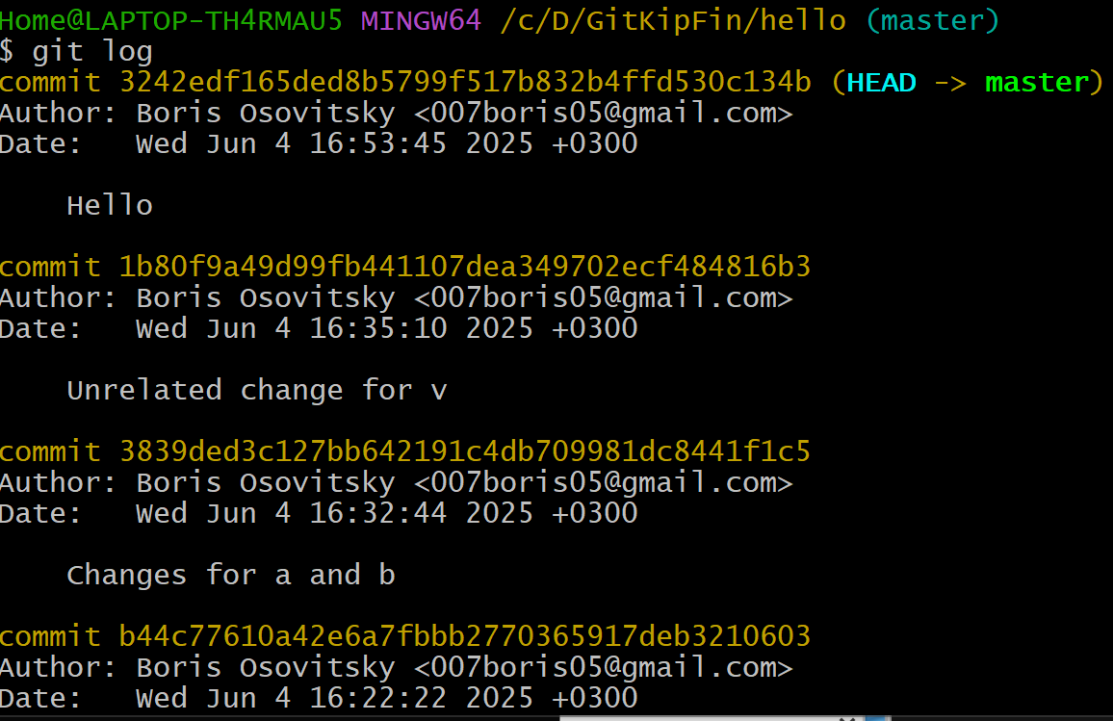
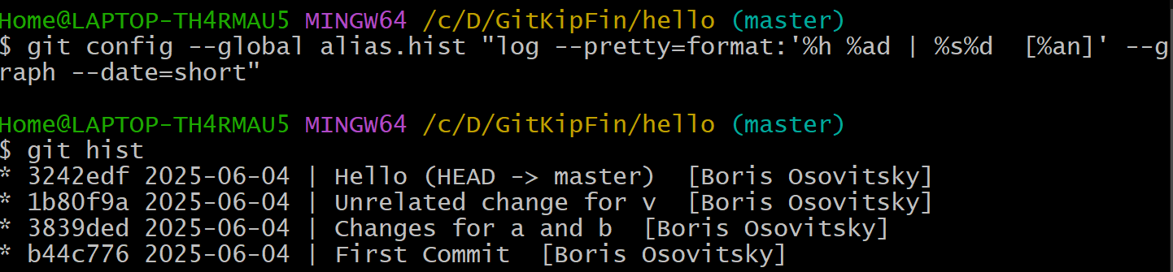
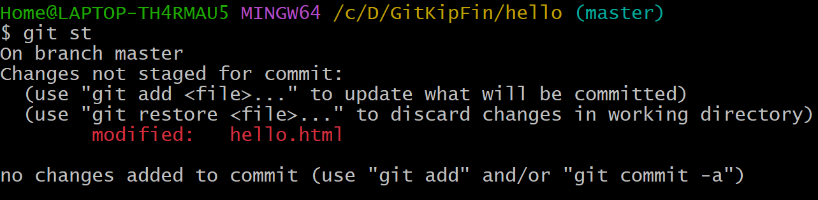
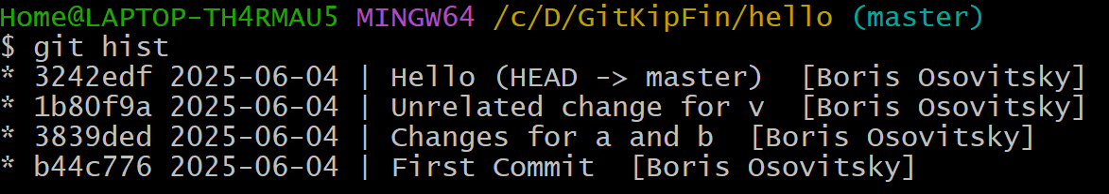
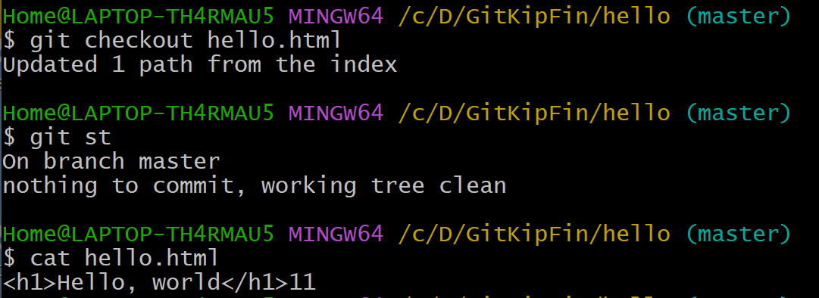
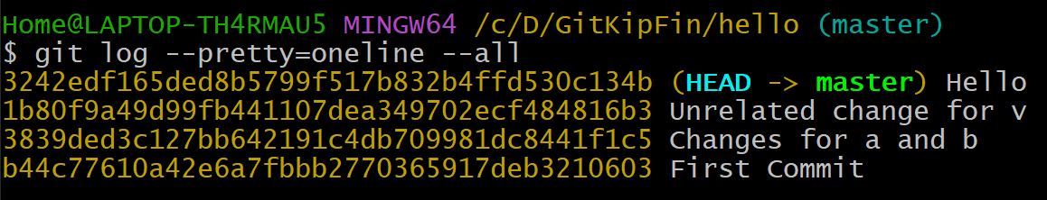
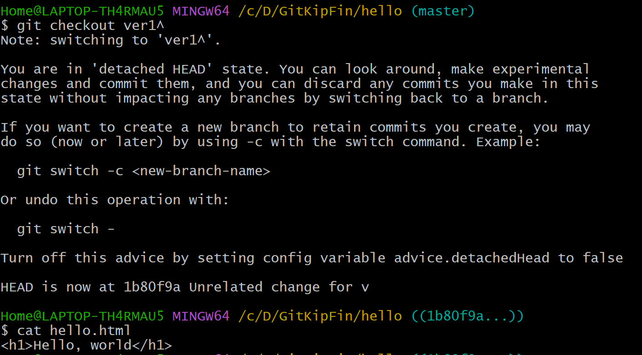
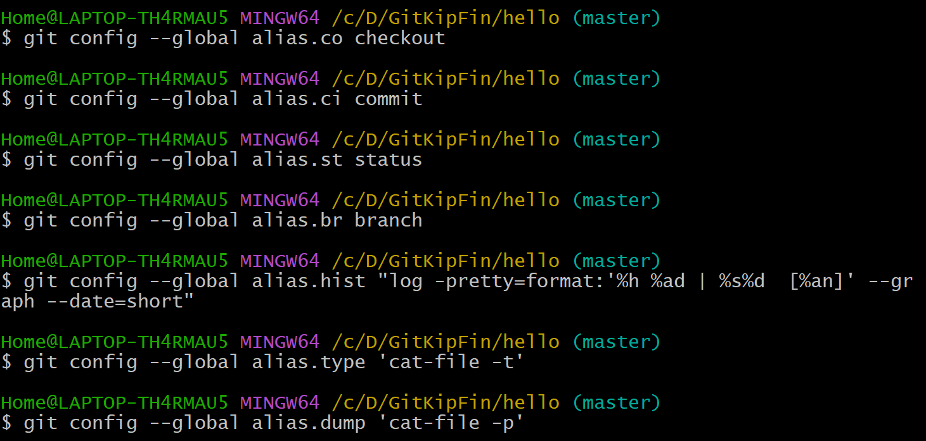
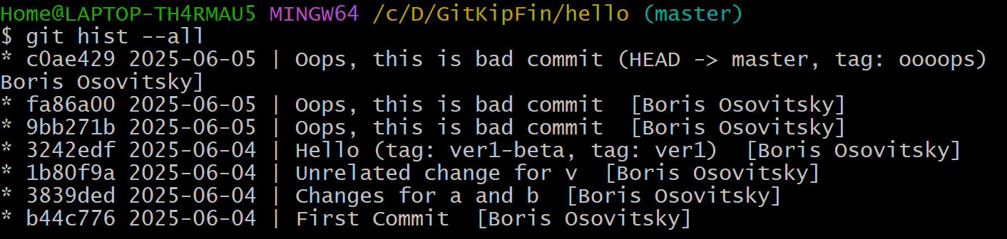
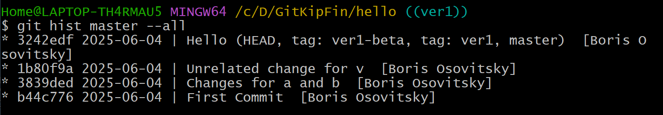
Этап проектирования
Пример заполнения
Использование системы контроля версий и методов для получения кода с заданной функциональностью и степенью качества
Практика Git 1.2: Просмотр истории изменений, фильтрация по времени, автору и количеству коммитов. Настройка алиасов для упрощения команд. Работа с тегами. Отмена изменений. Возврат к старым версиям.

Slide 8
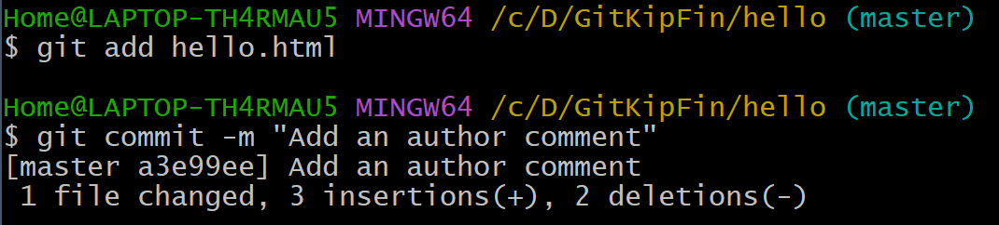
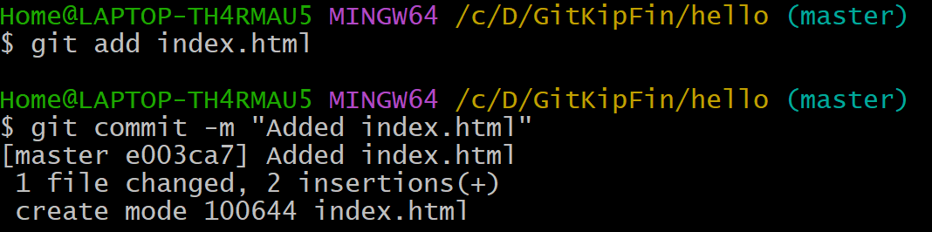
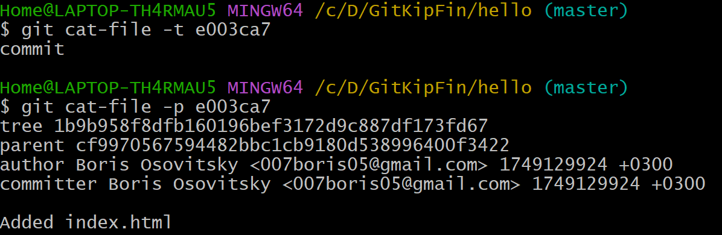
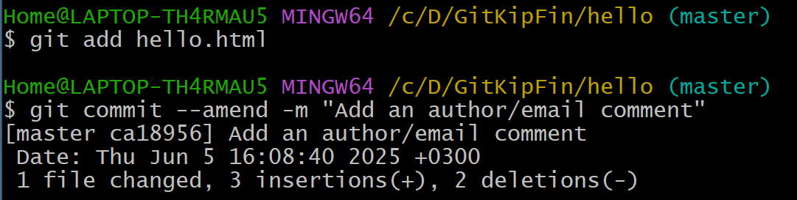
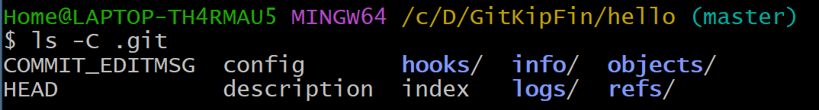
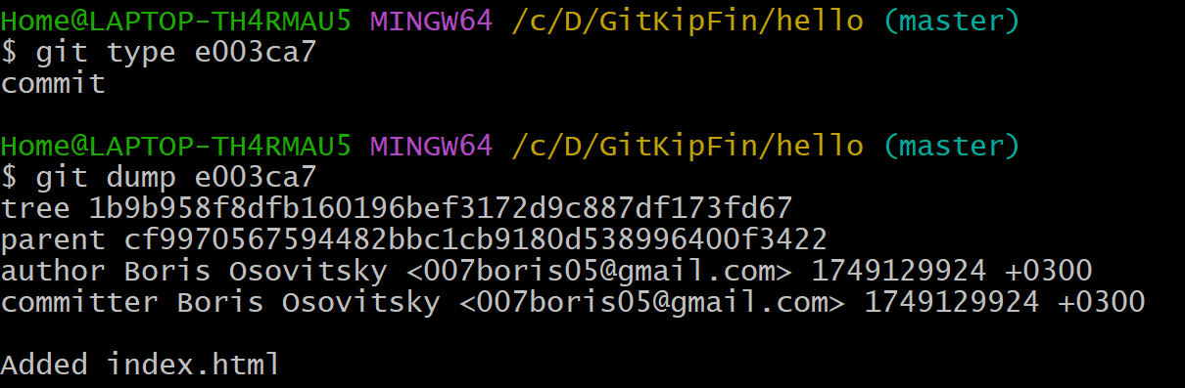
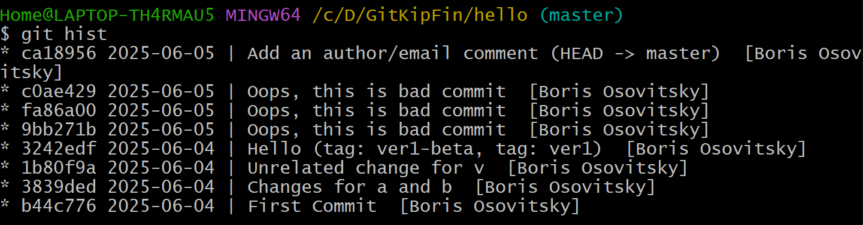
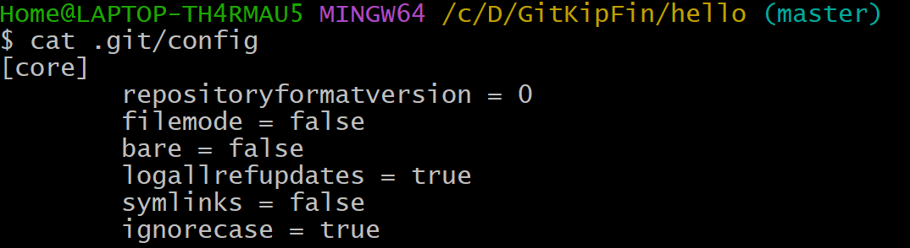
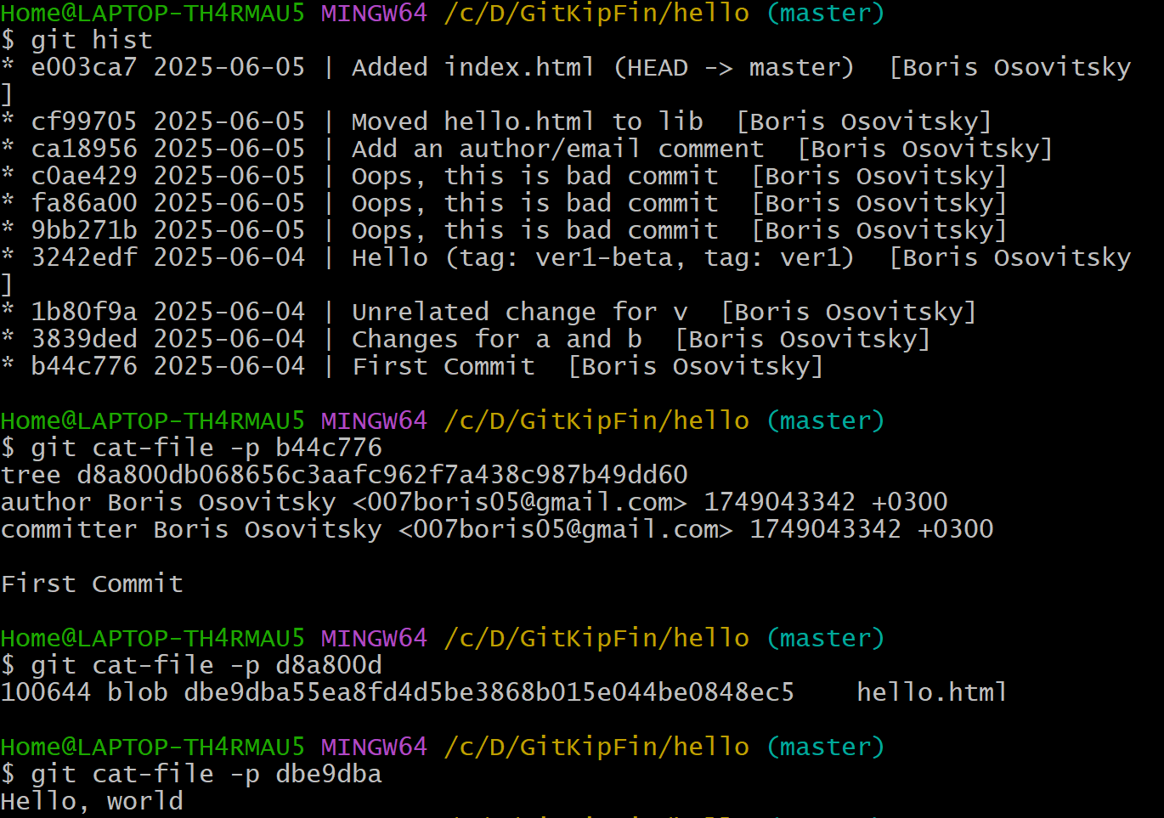
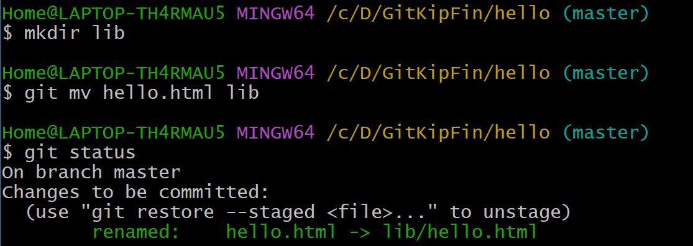
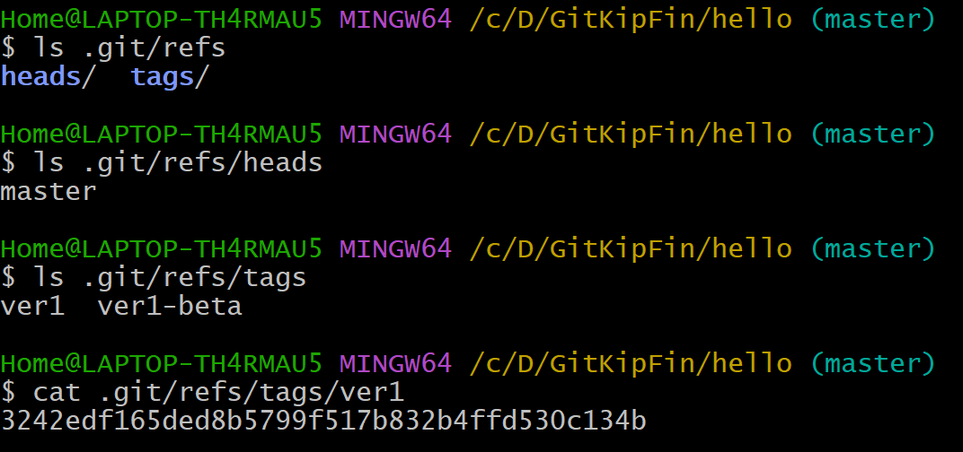
Этап проектирования
Пример заполнения
Использование системы контроля версий и методов для получения кода с заданной функциональностью и степенью качества
Практика Git 1.3: Изменение последнего коммита, перемещение файлов, изучение структуры, работа с внутренними объектами Git, просмотр истории изменений файлов на разных этапах.

Slide 9
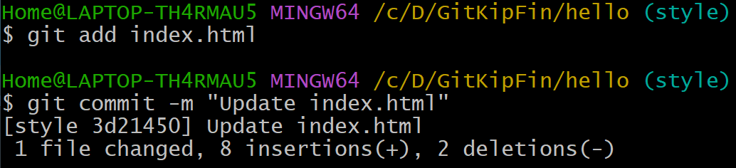
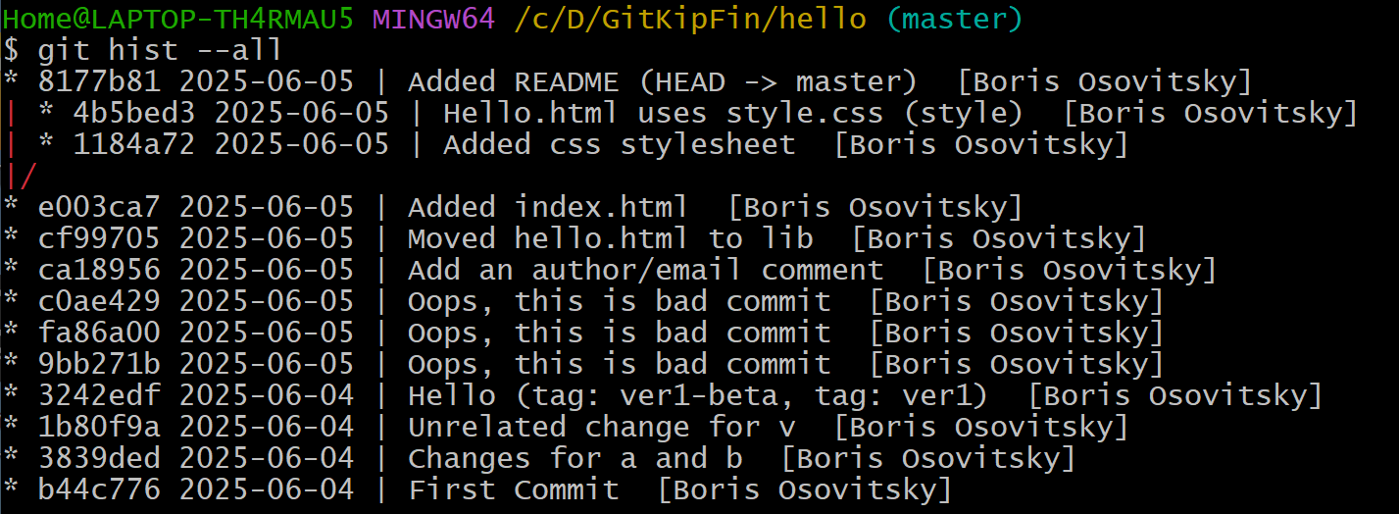
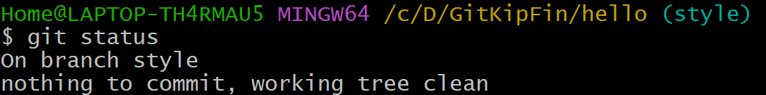
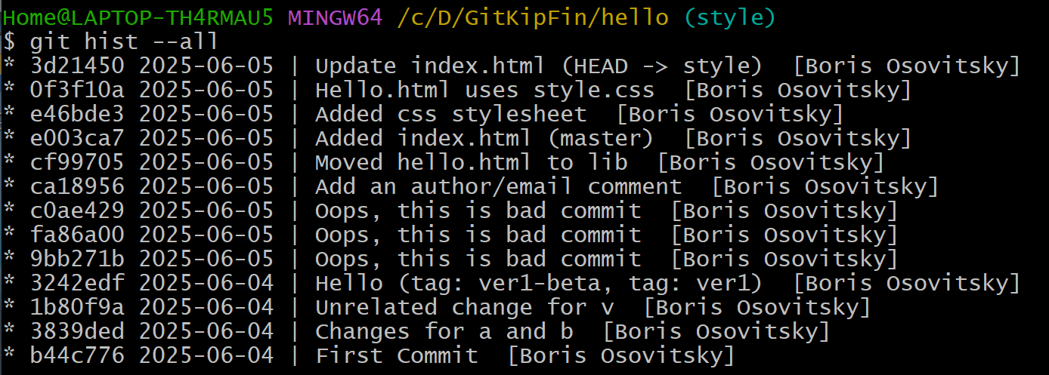
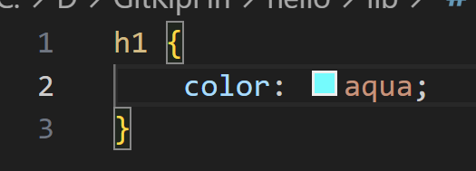
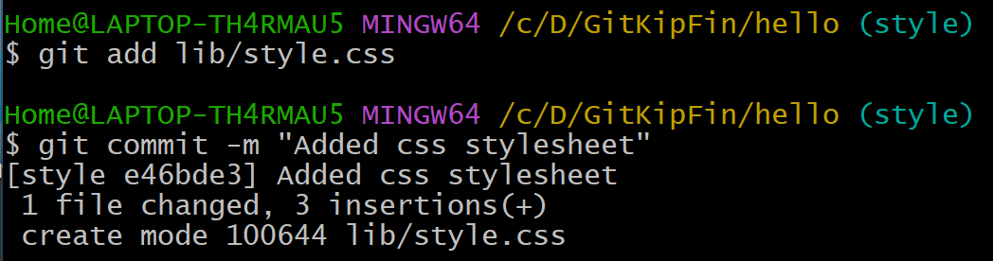
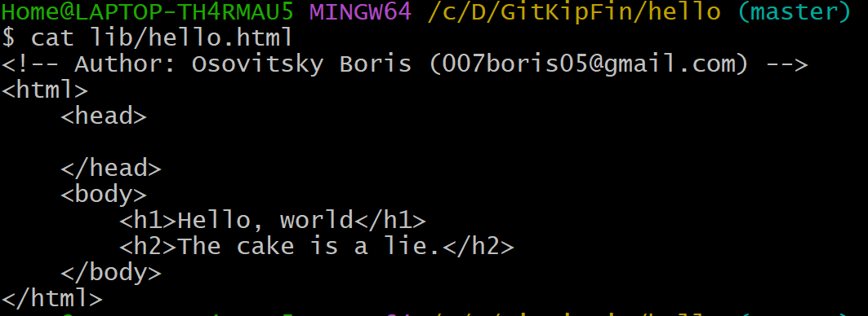
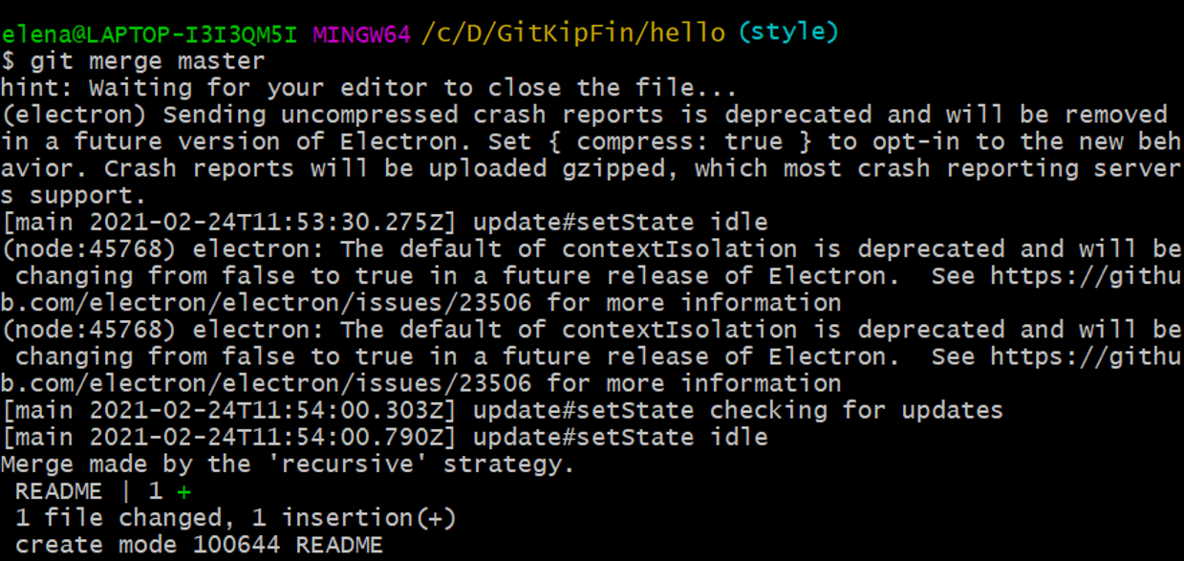
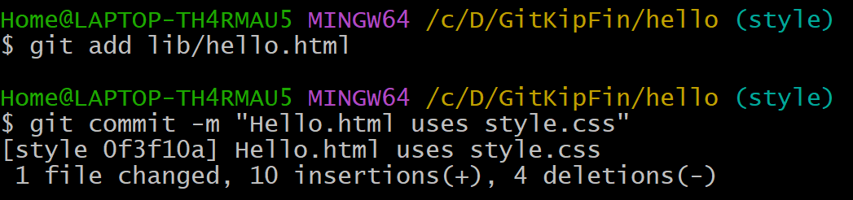
Этап проектирования
Пример заполнения
Использование системы контроля версий и методов для получения кода с заданной функциональностью и степенью качества
Практика Git 1.4 Создание и слияние веток, навигация веток и возможные проблемы.

Slide 10
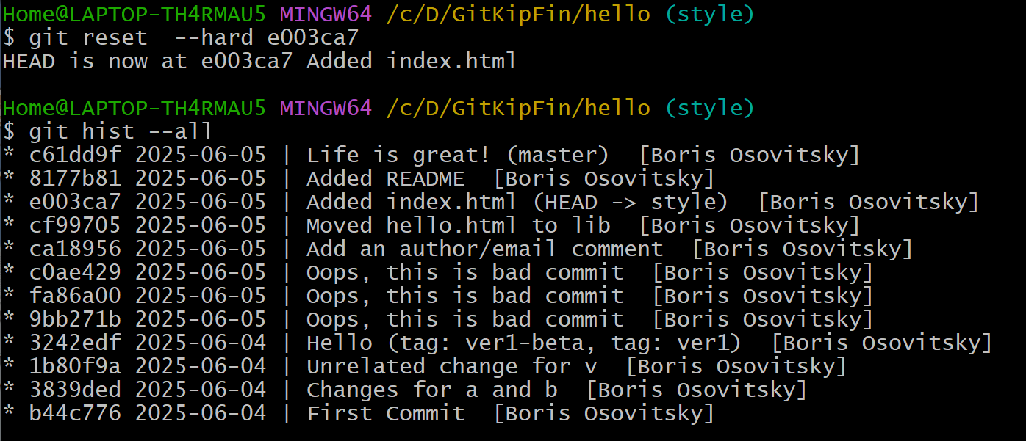
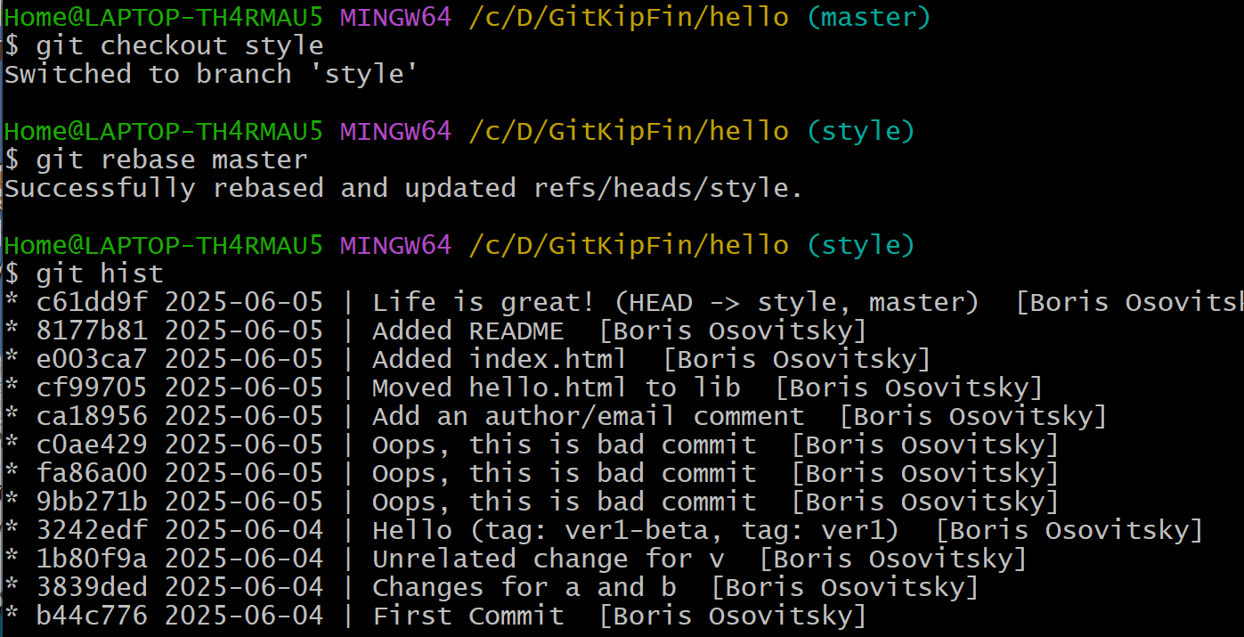
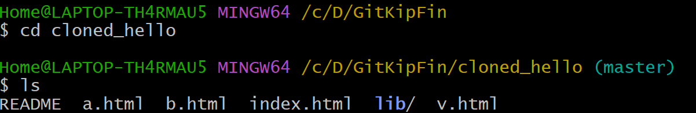






Этап проектирования
Пример заполнения
Использование системы контроля версий и методов для получения кода с заданной функциональностью и степенью качества
Практика Git 1.5: Сброс и слияние веток, клонирование репозитория, работа с удалённым репозиторием.

Slide 11










Этап проектирования
Пример заполнения
Использование системы контроля версий и методов для получения кода с заданной функциональностью и степенью качества
Практика Git 1.6 настройка Git-сервера и клонирование, создание веток, настройка репозитория.

Slide 12









Этап проектирования
Пример заполнения
Использование системы контроля версий и методов для получения кода с заданной функциональностью и степенью качества
Практика Git 1.7: Управление удалённым репозиторием, работа с тегами, применение алиасов.

Slide 13







Этап проектирования
Пример заполнения
Использование системы контроля версий и методов для получения кода с заданной функциональностью и степенью качества
Практика Git 1.8: Создание репозиториев и начальных файлов, создание и работа с ветками, слияние.

Slide 14










Этап проектирования
Пример заполнения
Использование системы контроля версий и методов для получения кода с заданной функциональностью и степенью качества
Практика Git 1.9 Просмотр, удаление, управление веток. Слияние и преобразование. Отправка и получение изменений.

Slide 15
Отчетный этап
Пример заполнения
Формирование отчетной документации по результатам работ
При оформлении отчетных материалов следует придерживаться действующих стандартов.
В соответствии с ГОСТ 2.105-79 «Общие требования к текстовым документам» иллюстрации (графики, схемы, диаграммы) могут быть приведены как в основном тексте, так и в приложении. Все иллюстрации именуют рисунками. Все рисунки, таблицы и формулы нумеруют арабскими цифрами последовательно (сквозная нумерация) или в пределах раздела (относительная нумерация). В приложении - в пределах приложения. Каждый рисунок должен иметь подрисуночную подпись - название, помещаемую под рисунком.
Рисунки следует размещать так, чтобы их можно было рассматривать без поворота страницы. Если такое размещение невозможно, рисунки следует располагать так, чтобы для просмотра надо было повернуть страницу по часовой стрелке. В этом случае верхним краем является левый край страницы. Расположение и размеры полей сохраняются.
Номер таблицы размещают в правом верхнем углу или перед заголовком таблицы, если он есть. Заголовок, кроме первой буквы, выполняют строчными буквами. Ссылки на таблицы в тексте пояснительной записки указывают в виде слова «табл.» и номера таблицы. Например: Результаты тестов приведены в табл. 4.

Slide 16
Отчетный этап
Пример заполнения
Формирование отчетной документации по результатам работ
При оформлении отчетных материалов следует придерживаться действующих стандартов.
Список литературы должен включать все использованные источники. Сведения о книгах (монографиях, учебниках, пособиях, справочниках и т.д.) должны содержать: фамилию и инициалы автора, заглавие книги, место издания, издательство, год издания. При наличии трех и более авторов допускается указывать фамилию и инициалы только первого из них со словами «и др.». Издательство надо приводить полностью в именительном падеже: допускается сокращение названия только двух городов: Москва (М.) и Санкт-Петербург (СПб.).
Сведения о статье из периодического издания должны включать: фамилию и инициалы автора, наименование статьи, издания (журнала), серии (если она есть), год выпуска, том (если есть), номер издания (журнала) и номера страниц, на которых помещена статья.
При ссылке на источник из списка литературы (особенно при обзоре аналогов) надо указывать порядковый номер по списку литературы, заключенный в квадратные скобки; например: [5].

Slide 17
Отчетный этап
Пример заполнения
Выводы о результатах прохождения учебной практики:
выполняемая работа, приобретенные умения и навыки
Подведите итоги прохождения учебной практики:
В ходе прохождения учебной практики мной были получены освоены следующие навыки:
Основные компоненты Git
Взаимодействие с удалёнными репозиториями Github
Система контроля версии Git
Работа с ветками
Решать конфликты

Slide 18
Отчетный этап
Пример заполнения
Список используемой литературы
Советов, Б. Я. Базы данных : учебник для среднего профессионального образования / Б. Я. Советов, В. В. Цехановский, В. Д. Чертовской. — 3-е изд., перераб. и доп. — Москва : Издательство Юрайт, 2023. — 420 с. — (Профессиональное образование). — ISBN 978-5-534-09324-7. — Текст : электронный // Образовательная платформа Юрайт [сайт]. — URL: https://urait.ru/bcode/514585
Стружкин, Н. П. Базы данных: проектирование : учебник для среднего профессионального образования / Н. П. Стружкин, В. В. Годин. — Москва : Издательство Юрайт, 2023. — 477 с. — (Профессиональное образование). — ISBN 978-5-534-11635-9. — Текст : электронный // Образовательная платформа Юрайт [сайт]. — URL: https://urait.ru/bcode/518499
Нагаева, И.А. Основы алгоритмизации и программирования: практикум : [12+] / И.А. Нагаева, И.А. Кузнецов. – Москва ; Берлин : Директ-Медиа, 2021. – 169 с. : схем. – Режим доступа: по подписке. – URL: https://biblioclub.ru/

Slide 19
Отчетный этап
Пример заполнения
Приложения
1. Git 1.1-1.9.docx

